Slide 1
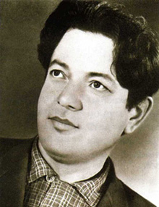
Нуратдин Юсупов
(1931-2000)
« Гьавураб къо»
(Поэма)
гьумер 254-260

Slide 2
Дарсил мурадал :
Дандекквеялъул хlакъалъулъ авалияб баян кьей ва гьелъул кlвар рагьи
Гlадатаб анализалдалъун гьудуллъи-вацлъи нилъер къуват букlин баян гьаби. Россиялъ бакараб канлъул чирахълъун магlарухъ гlурус учительница йикlин
Логикиял суалазул кумекалдалъун лъималазул гlакълу цебетlезаби

Slide 3
Родился 28 марта 1931 года в селении Кулушац Лакского района. Окончил исторический факультет Дагестанского педагогического института имени С. Стальского (ныне ДГУ имени В. И. Ленина), затем Высшие литературные курсы при Литературном институте имени М. Горького и двухгодичные курсы сценаристов.
Первая книга его стихов «Слово о матери» на лакском языке появилась в 1956 году. Поэтические сборники на родном языке: «Как Али стал вожаком», «Дети гор», «День рождения канатоходца», «Как звать тебя?», «Мечты Ахмеда», «Чтобы я сделал для тебя?», «Три подарка» и другие.
Стихотворения Нуратдина Юсупова переводились на русский язык. В Москве вышли его книги: «Голубь и пшеничное зерно», «День рождения», «Рыба тонет», «Как лягушка осталась без хвоста», «Хитрый Ахмед», «Раз, два, три», «Чабан Рабадан» и другие. Его книги переведены на многие языки мира.

Slide 4
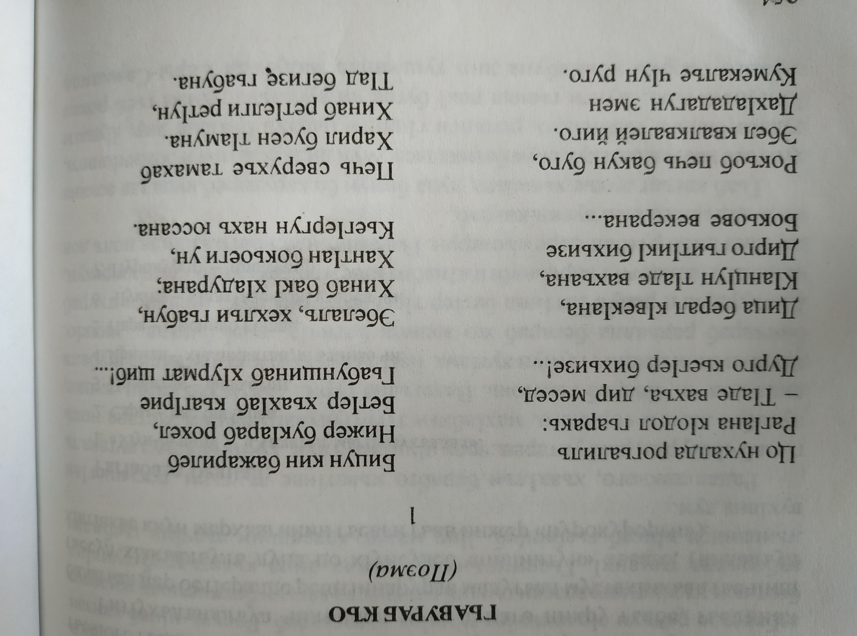

Slide 5
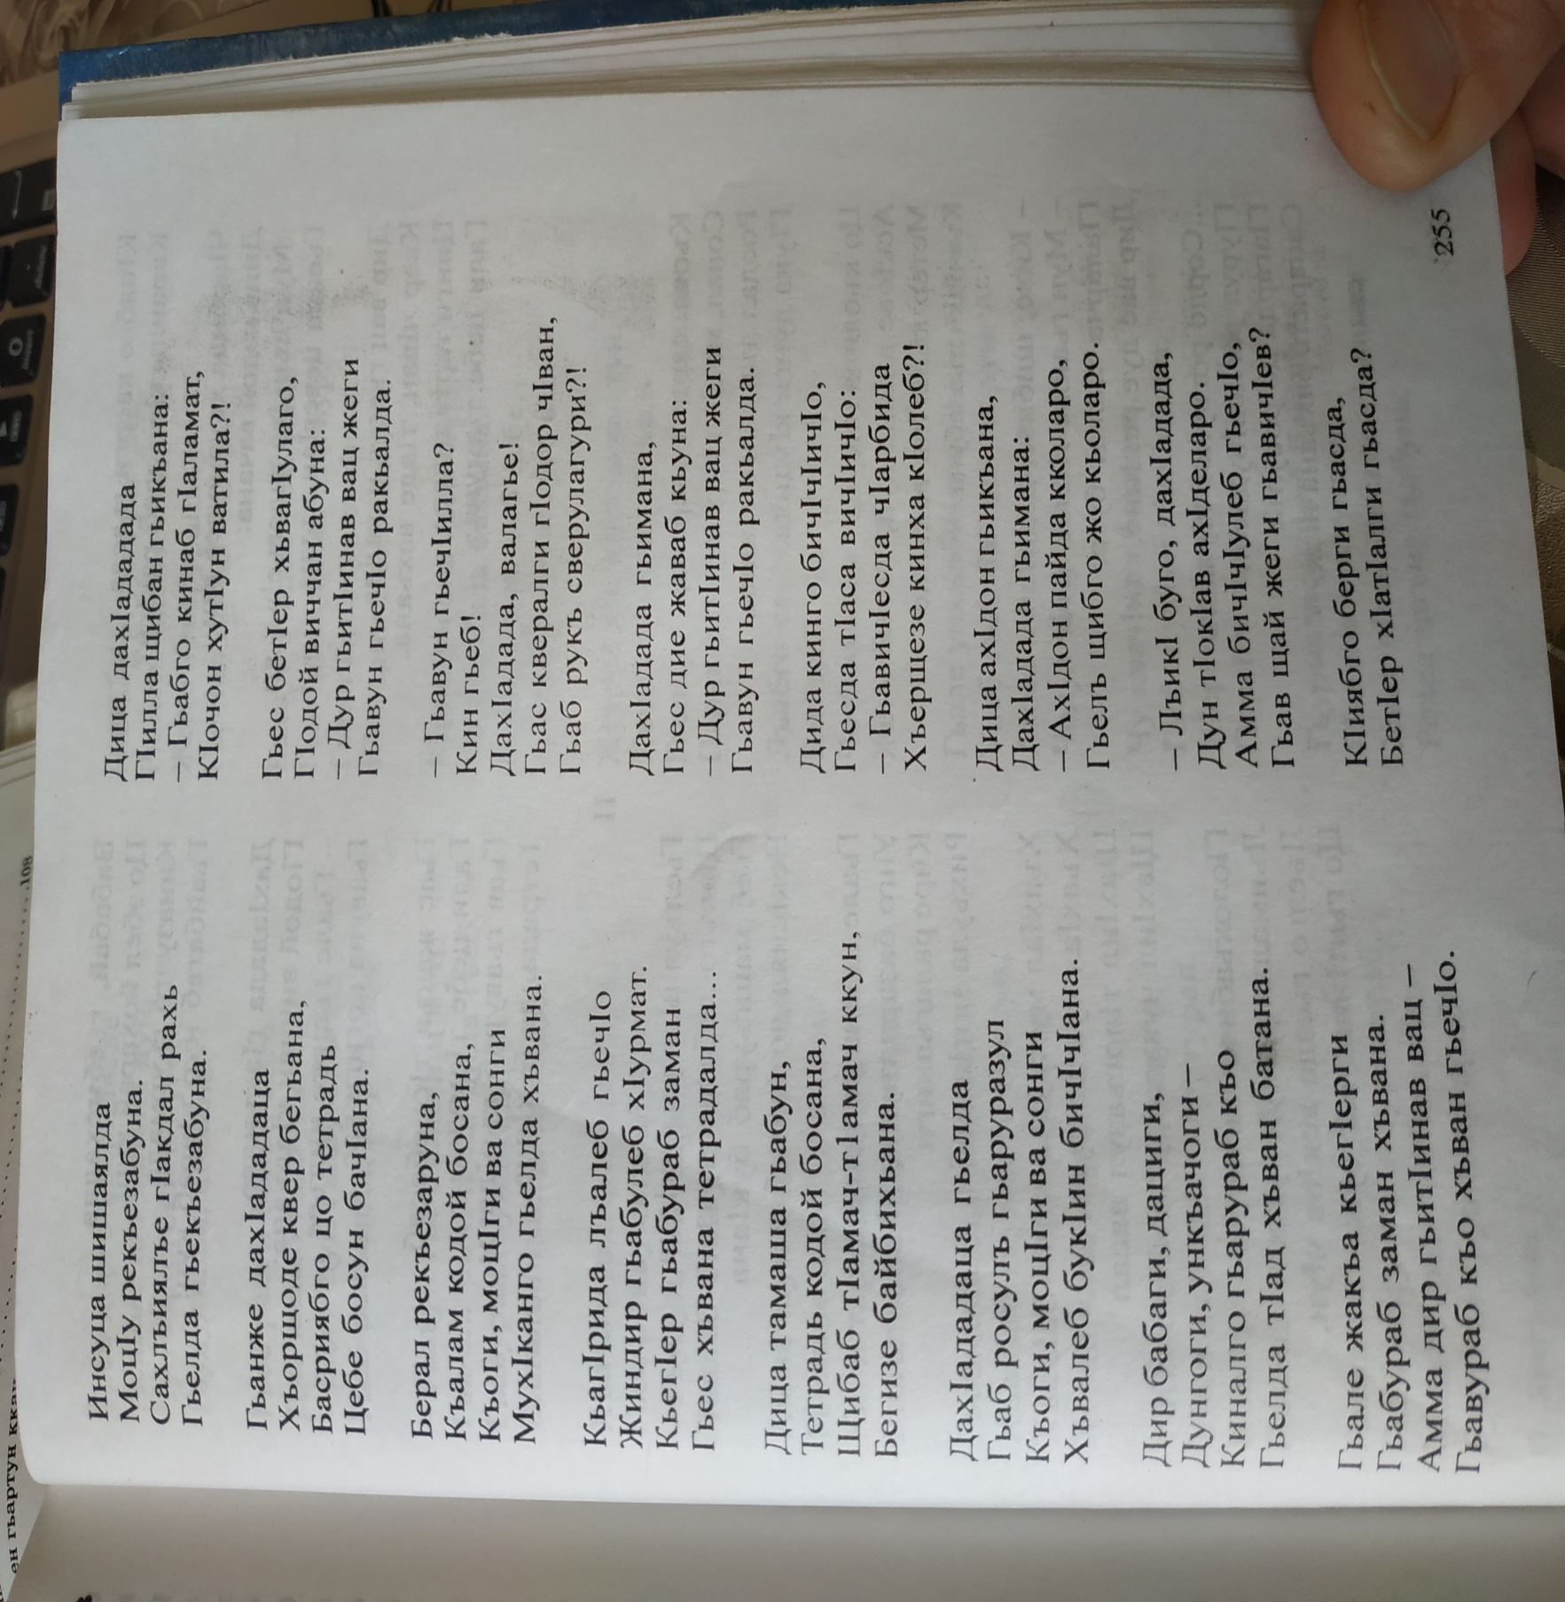

Slide 6
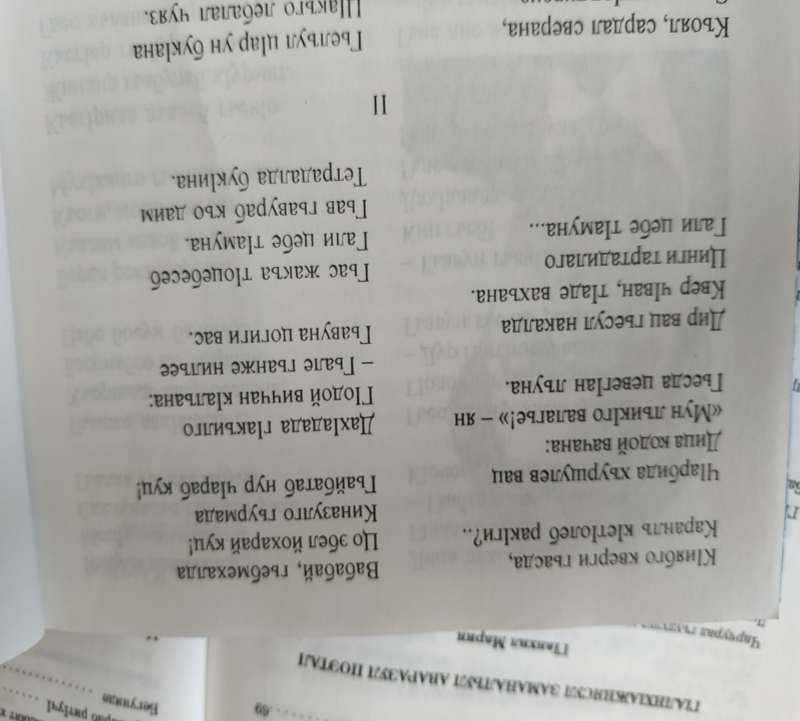

Slide 7
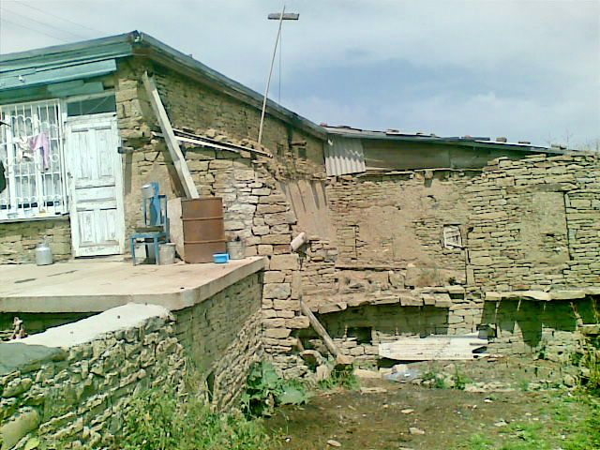

Slide 8
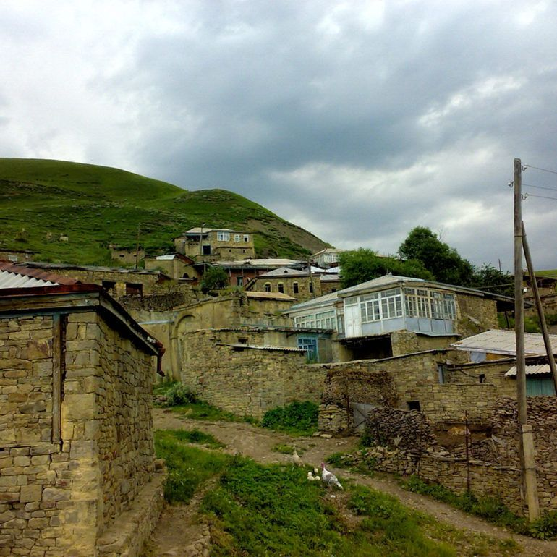

Slide 9
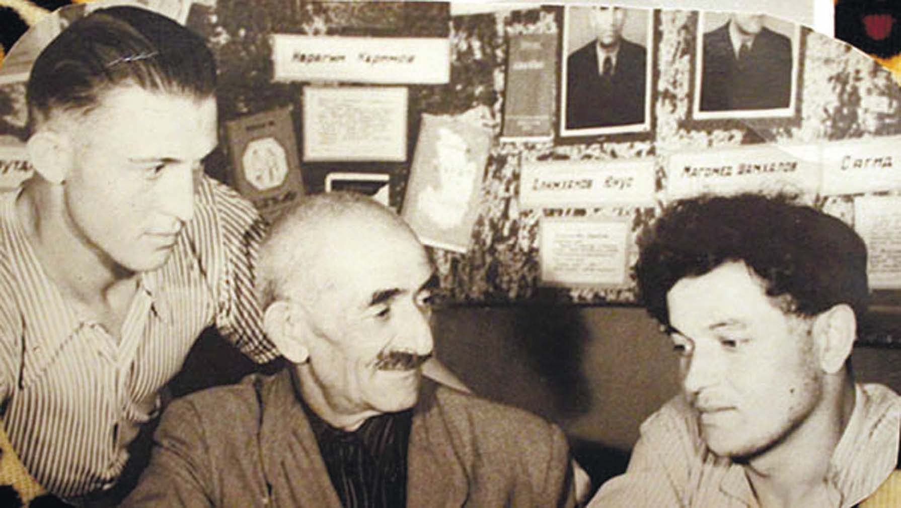

Slide 10
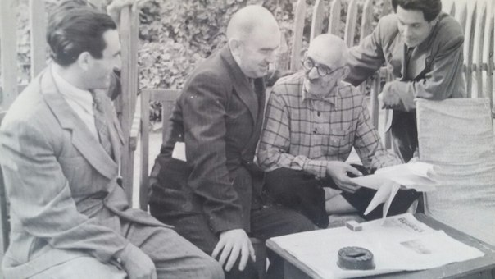

Slide 11
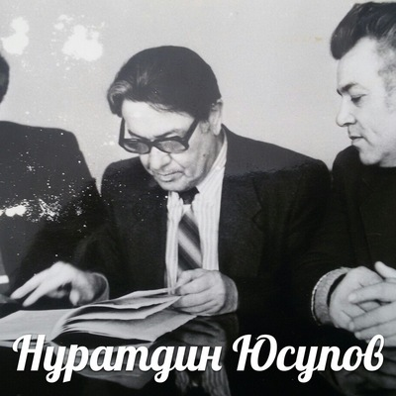

Slide 12
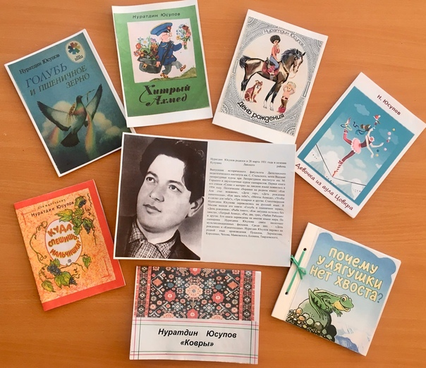

Slide 14
Художествияб асаралда жаниб гвангъараб сипат- сурат цебечlезабизе релъен-хъваялъул кьучlалда гlуцlараб каламалъул сверелалда дандекквеян абула.
Дандекквей бате:
Ракl урхъараб Москва, Арбаталъул къватl,
Тlугьдузул тукада дандбитlараб рукъ;
Тlинчlги ун хутlараб хlинчlалда релълъун,
Мун рокъой ахlулей хlасратай эбел;

Slide 15
Эпитетал рате:
Вера Васильевна, гlазизай гьалмагъ,
Тlоцебе гlурус дарс дие цlаларай.
Къого хасел ана нижер росулъе
Москваялдаса мун ячlаралдаса.
* * *
Хирияй, бищунго бахlарал сонал
Бецlаб мугlрул росулъ тlамуна дуца.
Бецlал руччабазул гьерсилал мацlаз
Гьабихъги корохъги какулаан мун;

Slide 16
Рокъобе х1алт1и 1. Нуратдин Юсуповасул биографие бицине лъазе
2. «Гьавураб къо» (поэма) 10 куп. рек1ехъе лъазабизе.
3. 1 бут1а поэмаялъул пасих1го ц1ализе лъазе ва х1асил бицине лъазе!

Slide 17
Х1асил
Щиб ц1ияб жо жакъа нилъеда дарсида лъараб?
Ругищ нужер суалал»?
Бокьанищ лъимал нужее жакъасеб дарс?
Кинаб т1адкъай бокьараб ва кинаб зах1малъараб?

Slide 18
Къо-мех лъик1

